Slide 1
Desafio ML
Gestão de tráfego

Slide 2
Definição do Problema
A API de itens é responsável por manter as principais informações dos itens do Mercado. Um item representa um artigo ou um classificado (veículos, imóveis ou serviços) dentro do mercado Mercado Livre.
As equipes consultam informações de itens para avaliar e executar regras de negócios de acordo com as informações fornecidas pelos itens. Esta API é crítica para o funcionamento de muitos micro serviços internos do Mercado Gratuito e por isso estão trabalhando em uma série de melhorias para sua disponibilização.
Atualmente essa API recebe o tráfego total de todos os sites do Mercado Livre em um único ambiente, isso significa que recebe tráfego dos sites da Argentina, Brasil, Colômbia, México, etc. Além disso, essa API não possui mecanismos de gerenciamento de tráfego, o que significa que quando há picos de tráfego não há ferramentas que nos permitem gerenciar essas explosões de forma inteligente.

Slide 3
Desafio
Desafio 1: Fragmentação de Tráfego
Implementar um mecanismo de gerenciamento de tráfego que permita o roteamento do tráfego baseado em um cabeçalho http 'site_id'. A intenção é que de acordo com o valor do cabeçalho o tráfego é atribuído ao ambiente correspondente;
Desafio 2: Limitação de Tráfego
Implementar um mecanismo de limite de taxa de tráfego responsável por limitar o solicitações para quando a mesma origem gera mais de 1000 solicitações por minuto;
Desafio 3: Monitoramento
Implementar uma API e um sistema de coleta e visualização de dados de fluxo de tráfego;
Crie visualizações que permitam responder perguntas sobre o status de integridade do aplicativo, experiência do usuário e mecanismos de feedback fragmentação e limitação de tráfego.
Propor a criação de alertas que permitam identificar potenciais problemas aos utilizadores consumidores de API de itens.

Slide 4
Desafio 1 - Fragmentação de Tráfego
Na primeira etapa do desafio foi desenvolvida uma API simples em node.js para os métodos http GET/POST. Aplicação foi ajustada para atender aos requisitos propostos.
Tecnologias empregadas:
Node;
Docker;
Kubernetes/EKS;
Base de dados RDS/MySql;
Serviços AWS;
Terraform;
GItHub Actions.

Slide 5
Desafio 1 - Fragmentação de Tráfego
Ambiente
O ambiente foi provisionado via Terrraform na nuvem pública da AWS;
Foi utilizado um cluster EKS provisionado em uma subnet privada, onde o acesso à internet é feito via NAT Gateway atrelado a uma subnet pública, ambas na mesma VPC;
Para a separação de ambientes foi utilizado o recurso de "namespaces" do kubernetes e bases separadas no banco de dados RDS;
A fragmentação do tráfego para cada ambiente e feita via ALB com "rules" e "target groups" de acordo com o header "site_id" enviado na solicitação.
Alternativas
Para a separação de ambientes poderia ser utilizado outras estratégias como clusters separados, EC2/ASG, VPCs/subnets, multi-accounts, etc;
A escolha pela separação via "namespaces" num único cluster visa a redução de custos, velocidade de implantação, redução de complexidade, atender à escalabilidade da aplicação.

Slide 6
Desafio 1 - Fragmentação de Tráfego
Chamadas de teste (ALB)
$ curl -H "site_id:mla" eks-alb-181558960.us-east-1.elb.amazonaws.com/api/itens
$ curl -X POST -H "Content-Type: application/json" -d '{"product": "moto", "name" : "Honda CG150", "category": "venda", "origin": "argentina"}' -H "site_id:mla" eks-alb-181558960.us-east-1.elb.amazonaws.com/api/itens
Desenvolvimento
A aplicação foi desenvolvida e testada localmente através de contêineres Docker/docker-compose;
A escolha da base de dados em MySQL e RDS se deu pela familiaridade maior com bases relacionais e o serviço da AWS, mas outras soluções poderiam ser empregadas.

Slide 7
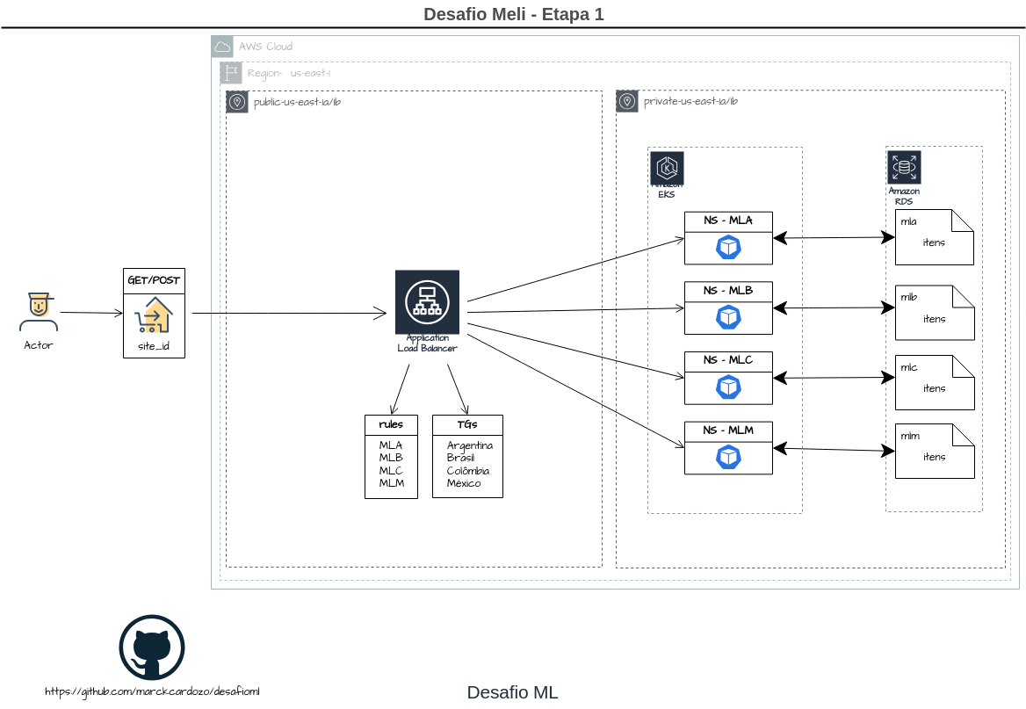
Arquitetura – Etapa 1

Slide 8
Desafio 2 - Limitação de Tráfego
2. Para a segunda parte do desafio, que é limitar o tráfego a 1000 req/s de acordo com a origem, foi implementado um API Gateway, dentre as várias soluções disponíveis foi escolhido o Kong pela robustez da ferramenta e facilidade na implementação, mas também é possível ter essa funcionalidade de restrição de tráfego em outras soluções de mercado dentre elas:
Sensedia
AWS Api Gateway
KrakenD
Apigee

Slide 9
Desafio 2 - Limitação de Tráfego
Vantagens no uso de um Gateway de API
Ponto único de entrada no sistema;
Simplicidade e transparência para o consumidor final;
Segregação de apis internas e externas;
Separação da camada de aplicação;
Camada adicional de segurança
Chamadas não autenticadas podem ser barradas.

Slide 10
Desafio 2 - Limitação de Tráfego
Ambiente
A pilha do Kong (banco postgres, kong e konga) foi implementada em uma máquina EC2 via docker-compose;
Subnet pública para acesso à internet;
Fazendo forward das chamadas para o ALB na AWS;
Acesso ao Konga (ui para o Kong): http://52.207.128.82:1337;
Kong responde em: http://52.207.128.82:8000.
Observação
Por questões de custos não foi atribuído um DNS público ao endereço do Kong, o que não compromete seu funcionamento para fins de demonstração;
Para a demonstração utilizaremos um número baixo de limit_rate, o que pode ser rapidamente alterado na UI do Konga;
O limit_rate pode ser global ou por serviço, na demonstração utilizaremos com escopo global.

Slide 11
Desafio 2 - Limitação de Tráfego
Chamadas
GET: $ curl -H "site_id:mla" 52.207.128.82:8000/api/itens
POST: curl -X POST -H "Content-Type: application/json" -d '{"product": "moto", "name" : "Honda CG150", "category": "venda", "origin": "argentina"}' -H "site_id:mla" 52.207.128.82:8000/api/itens

Slide 12
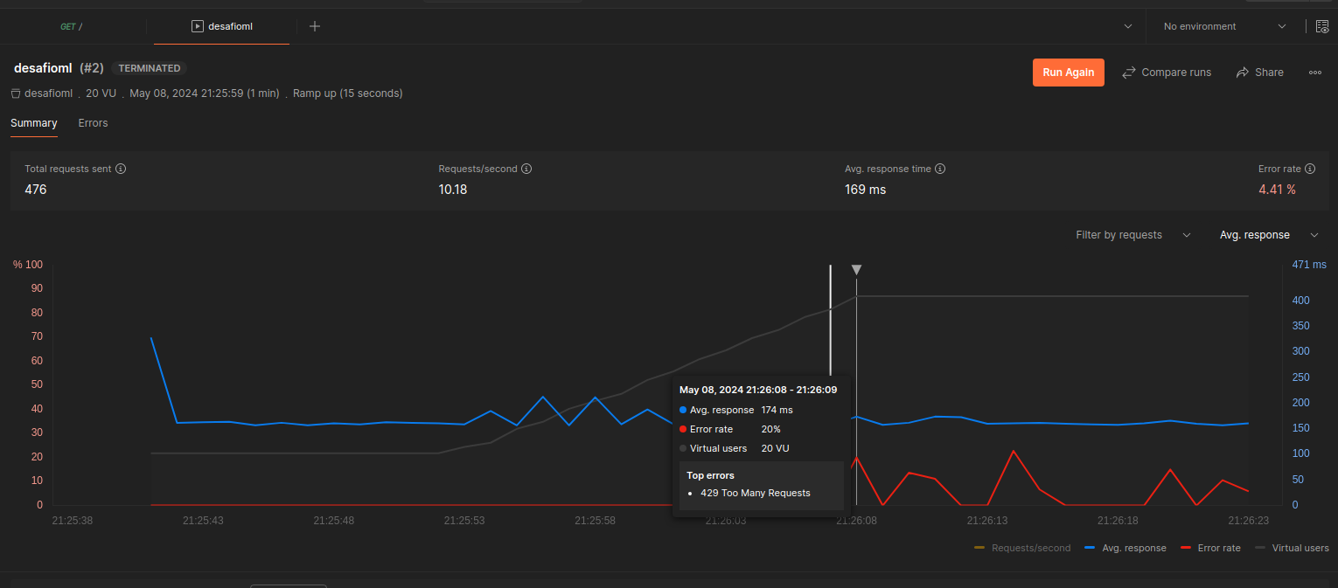
Desafio 2 -Limitação de Tráfego
Para o teste de limitação de tráfego, foi definido no API Gateway o rate_limit de 1000req/min e 16 req/s, após um tempo recebendo status 200, de requisições com sucesso, o tráfego passa a ser limitado, retornando o código "429 – Too Many Requests", demonstrando que as requisições foram barradas.

Slide 13
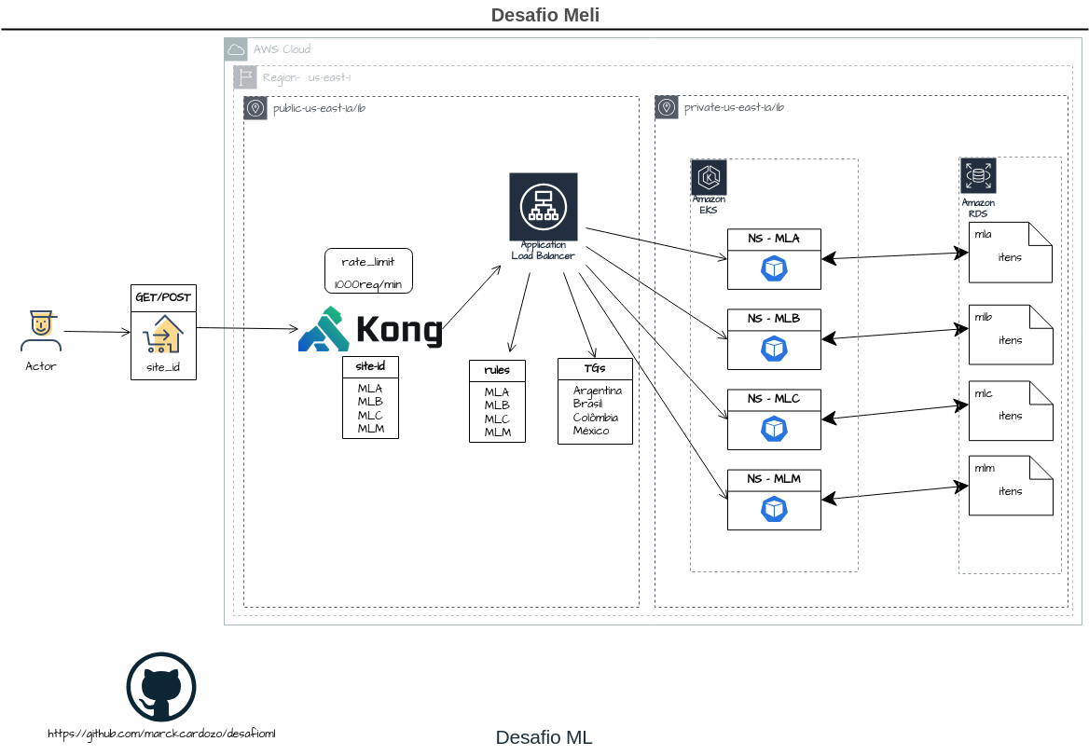
Arquitetura – Etapa 2

Slide 14
Desafio 3 - Monitoramento
3. Para a terceira parte do desafio, que é o monitoramento da aplicação, existem diversas soluções disponíveis como Sensedia, AWS CloudWatch, New Relic, Prometheus/Grafana, etc. Foi escolhido o Datadog por ser uma solução SaaS que combina métricas em tempo real de servidores, contêineres, bancos de dados e aplicativos com rastreamento ponta a ponta.
Além de contar com diversas integrações nativas, algumas delas sendo utilizadas nesse projeto.

Slide 15
Desafio 3 - Monitoramento
Implementação
Por ser uma solução SaaS foi necessário apenas a instalação e configuração do operador Datadog no cluster kubernetes;
E para integração com os recursos da AWS, a habilitação da integração nativa, no Datadog, e a autorização de acesso a conta AWS.

Slide 16
Desafio 3 - Monitoramento
Painel de Monitoramento
Foi criado um painel único, chamado "Desafio ML", onde é possível aferir o fluxo de tráfego, a saúde da aplicação e a experiência do "consumidor" no uso daquela aplicação.
Observação: as aferições de fluxo de tráfego estão sendo feitas diretamente no ALB da AWS, devido ao tempo de projeto não foi possível implementar a integração do Datadog com o Kong, mas fica como ponto de melhoria do projeto.

Slide 17
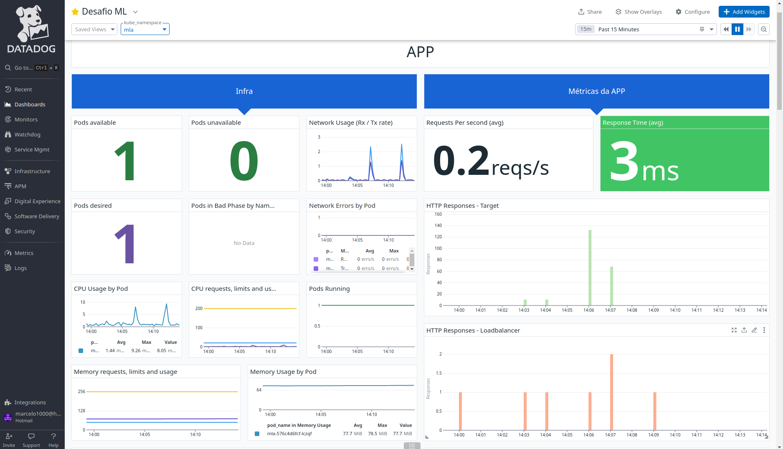
Desafio 3 – Painel saúde e fluxo de dados

Slide 18
Desafio 3 – Painel saúde e fluxo de dados
O painel de saúde e fluxo de dados traz informações importantes para análise do comportamento da aplicação, temos como aferir:
Estado dos PODs;
Waiting/Crashloopback/running.
Quantidade de pods;
Uso de recursos (memória, CPU e rede;
Quantidade de requisições;
Tempo de resposta;
HTTP Responses: 2xx, 3xx, 4xx e 5xx.

Slide 19
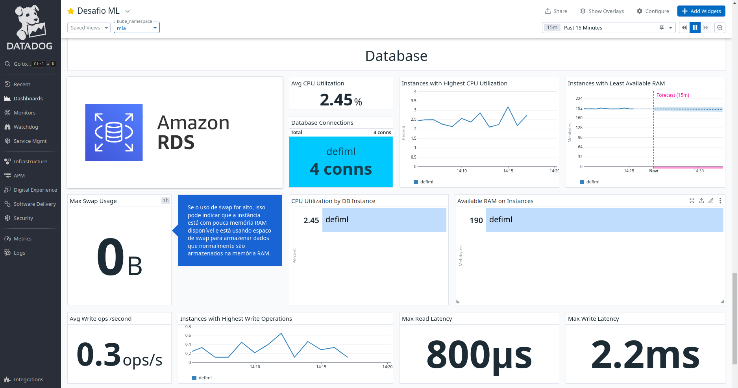
Desafio 3 – Painel banco de dados

Slide 20
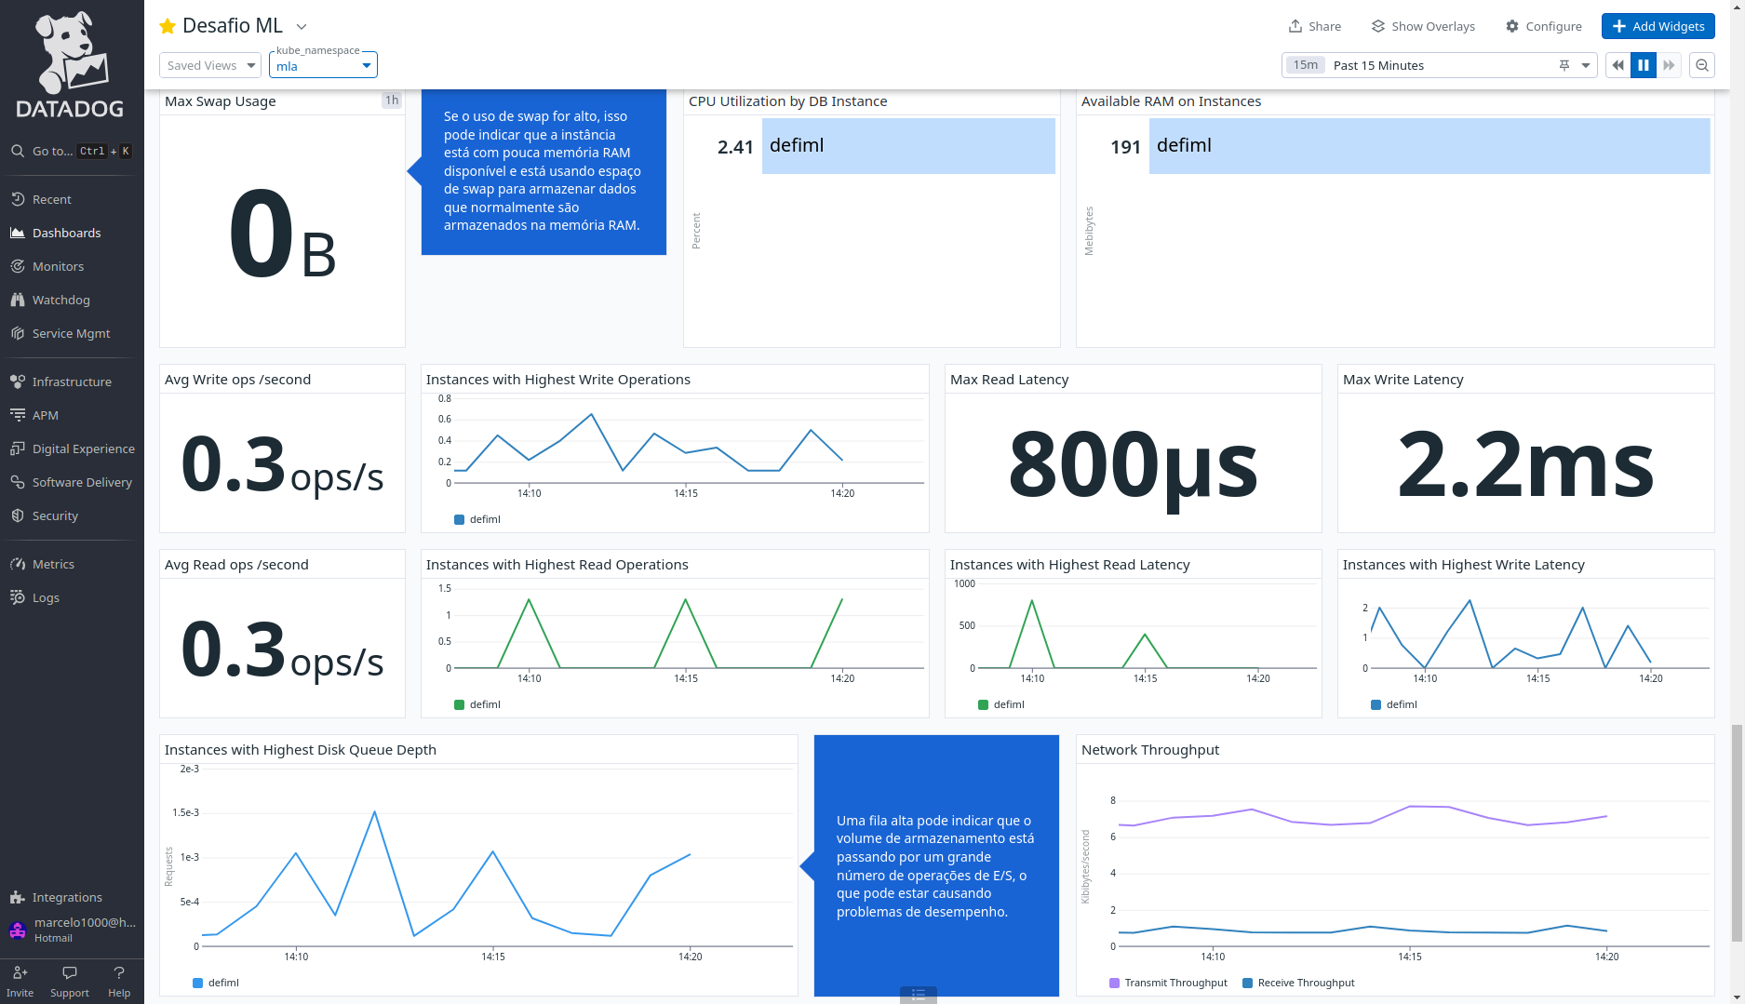
Desafio 3 – Painel banco de dados

Slide 21
Desafio 3 – Painel banco de dados
O painel Banco de dados nos traz informações importantes sobre um dos componentes da aplicação;
Uma base com recursos escassos ou consultas mal elaboradas acarretam em lentidão da aplicação, isso pode ser causado por alguns dos fatores abaixo entre outros:
Alto uso de CPU;
Alto uso de memória;
Falta de espaço em disco;
Aumento por tempo prolongado nos processos de leitura/escrita em disco;
Alto fluxo de rede (throughput).
O intuito desse painel é trazer essas informações reunidas em um único lugar e facilitar a análise de problemas, ações corretivas e proativas.

Slide 22
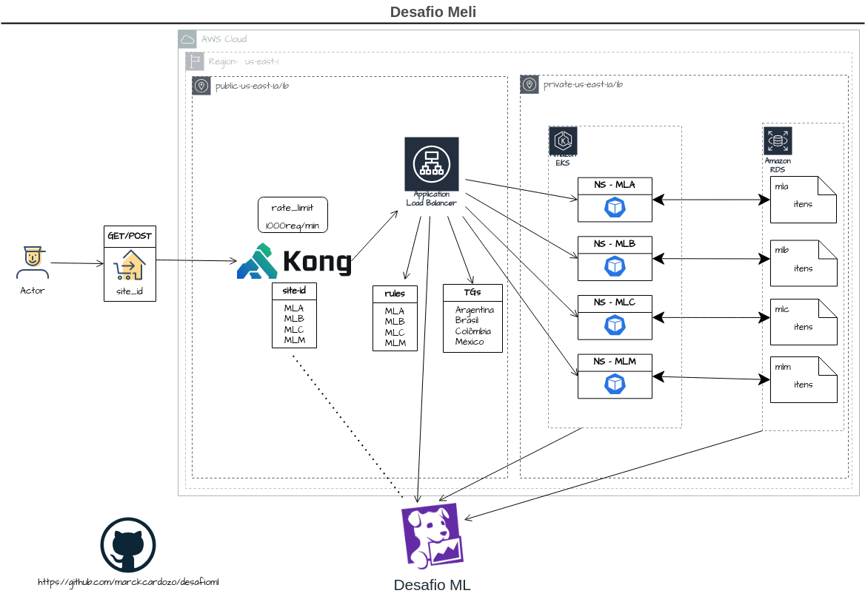
Desafio ML – Arquitetura Final

Slide 23
Desafio ML – Alertas
Banco de Dados
Alertar para alto uso de CPU, por exemplo > 80%, por mais de 5 minutos;
Alertar para alto uso de memória RAM, por exemplo > 80%;
Alertar para falta de espaço em disco, por exemplo > 80%;
Alta nas operações de leitura/escrito em disco (faixa a definir);
Tempo de resposta de querys;
Número de conexões ativas;
Alto uso de rede (faixa a definir).

Slide 24
Desafio ML - Alertas
App
Alertar falta de disponibilidade da APP por um período de tempo > X;
Alertar se a APP está respondendo às chamadas da forma esperada;
Alertar quando o tempo de reposta aumentar e se mantiver alto por um período > X;
Alertar quando a taxa de erros passar um determinado patamar;
Alertar tentativas de acesso não autorizadas;
Alertar falhas de autenticação;
Alertar sobre a disponibilidade das dependências da APP (banco, ALB, algum serviço externo, etc).

Slide 25
Desafio ML - Alertas
Cluster kubernetes
Alertar sobre alto uso de recursos em cada nó (CPU, Memória, Disco e Conectividade de rede);
Problemas na escalabilidade do cluster.

Slide 26
Desafio ML - Oportunidades
Todo projeto deve ser constantemente revisitado a fim de se aplicar a melhoria contínua em todo o processo, por isso a parte de monitoramento é um dos pilares do DevOps, ele auxilia na resolução de problemas e incidentes mas também traz oportunidades de melhoria em todo o projeto.
Para fins de demonstração, e pelo tempo de projeto, a aplicação foi construída de forma simples e implementada numa infra quase básica, mas isso não impede de apresentarmos algumas melhorias que poderiam ser implementadas numa aplicação de que vai subir para produção.

Slide 27
Desafio ML - Oportunidades
Banco de Dados RDS
Opção de configuração Multi-AZ para alta disponibilidade;
Pode ser criado com réplicas para leitura de dados somente, o que diminui as operações de IOPS;
Cluster EKS
Configurar um serviço de ingress, com o AWS Application Load Balancer, NGINX Ingress Controller ou Traefik, para rotear o tráfego para os aplicativos dentro do cluster Kubernetes;
Implementar uma ferramenta de aferição de custos, por exemplo kubecost;
Implantar uma ferramenta de gerenciamento visual para kubernetes, como Rancher ou painel do Kubernetes;
App
Implementação de Request e Limits;
Implementação de HPA;
Coleta de logs* e envio para APM;
Implementação de variáveis de ambiente e cofre de senhas;
API Gateway
A solução do Kong foi implementada de forma básica com o intuito de atender aos requisitos para demonstração, no entanto seus serviços, Kong e Konga, podem ser implementados num cluster kubernetes e sua base de dados em um banco separado.

Slide 28
Desafio ML - Oportunidades
Datadog
Datadog é uma ferramenta poderosa e contando com todas as integrações necessárias, parte de trace e correlação de logs, se torna imprescindível num projeto.
DNS/WAF
Como melhoria poderíamos colocar o Route53 para os endereços DNS, mas ainda mais valioso seria mandar essa funcionalidade para o CloudFlare e também fazer uso do WAF dessa solução.

Slide 29
Desafio ML - Contatos
E-mail: marcelocardozo@gmail.com
Repo do projeto: https://github.com/marckcardozo/desafioml

